Slide 1


MEDIA MENGAJAR
IPAS
UNTUK SD/MI KELAS 1

Slide 2


PANCAINDRA
Bab
2
TUJUAN PEMBELAJARAN:
Mengidentifikasi anggota pancaindra.
Mengamati fenomena dan
peristiwa secara sederhana dengan mengoptimalkan penggunaan bagian-bagian pancaindra.

Slide 3


A. Indra Penglihatan
Indra penglihatan adalah mata.
Mata terdapat
di kepala.
Kita dapat melihat benda-benda di sekitar dengan mata.

Slide 4

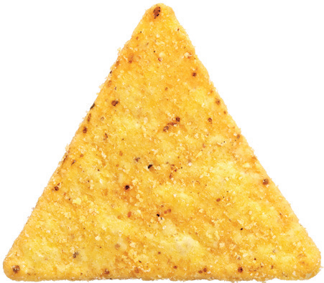

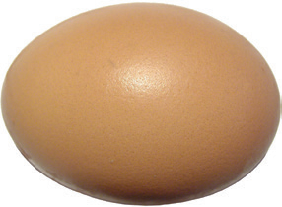
Mata dapat membedakan bentuk benda.

Slide 5

Mata dapat membedakan ukuran benda.

Slide 6

Mata dapat membedakan warna benda.

Slide 7

B. Indra Pendengaran
Indra pendengaran adalah telinga.
Telinga terdapat
di kepala.

Slide 8
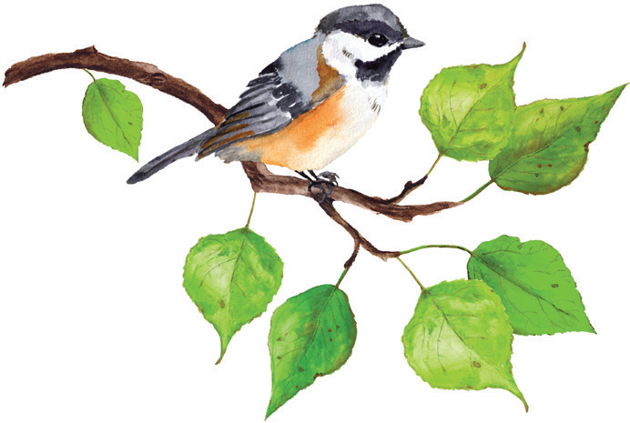
Telinga dapat mendengar suara hewan.

Slide 9

Telinga dapat mendengar suara alunan musik.

Slide 10

Saat bunyi pelan, kita dapat mengarahkan daun telinga ke arah sumber bunyi.

Slide 11
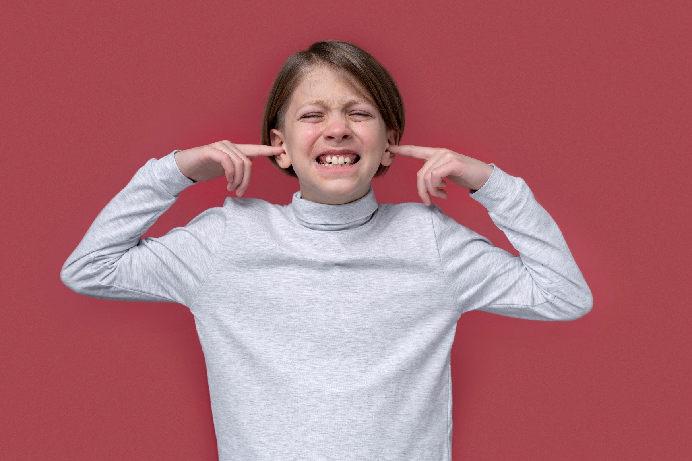
Saat bunyi keras, kita dapat menutup daun telinga agar bunyi tidak masuk ke dalam telinga.

Slide 12

C. Indra Penciuman
Indra penciuman adalah hidung.
Hidung terdapat
di kepala.

Slide 13



Hidung dapat mencium aroma bunga, buah, dan minuman.

Slide 14

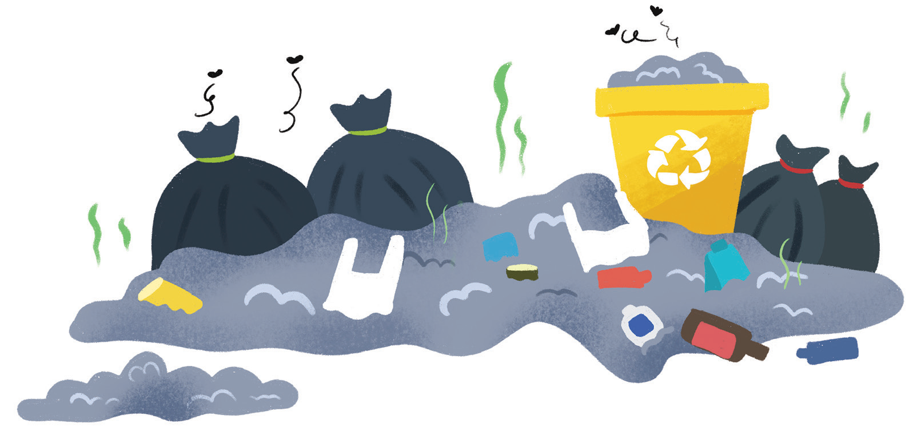
Hidung dapat membedakan aroma wangi dan tidak wangi.

Slide 15

D. Indra Peraba
Indra peraba adalah kulit.
Kulit terdapat di seluruh permukaan tubuh.

Slide 16

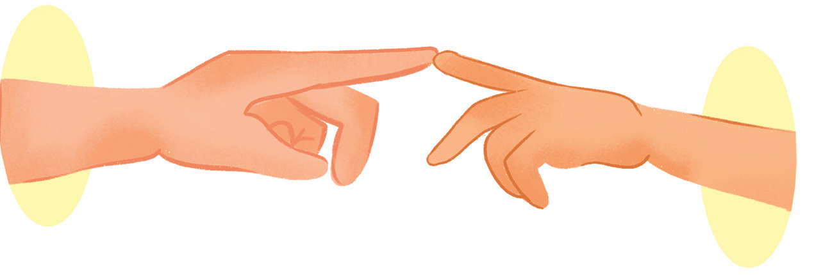
Kulit dapat merasakan permukaan benda dengan cara menyentuh atau merabanya.

Slide 17
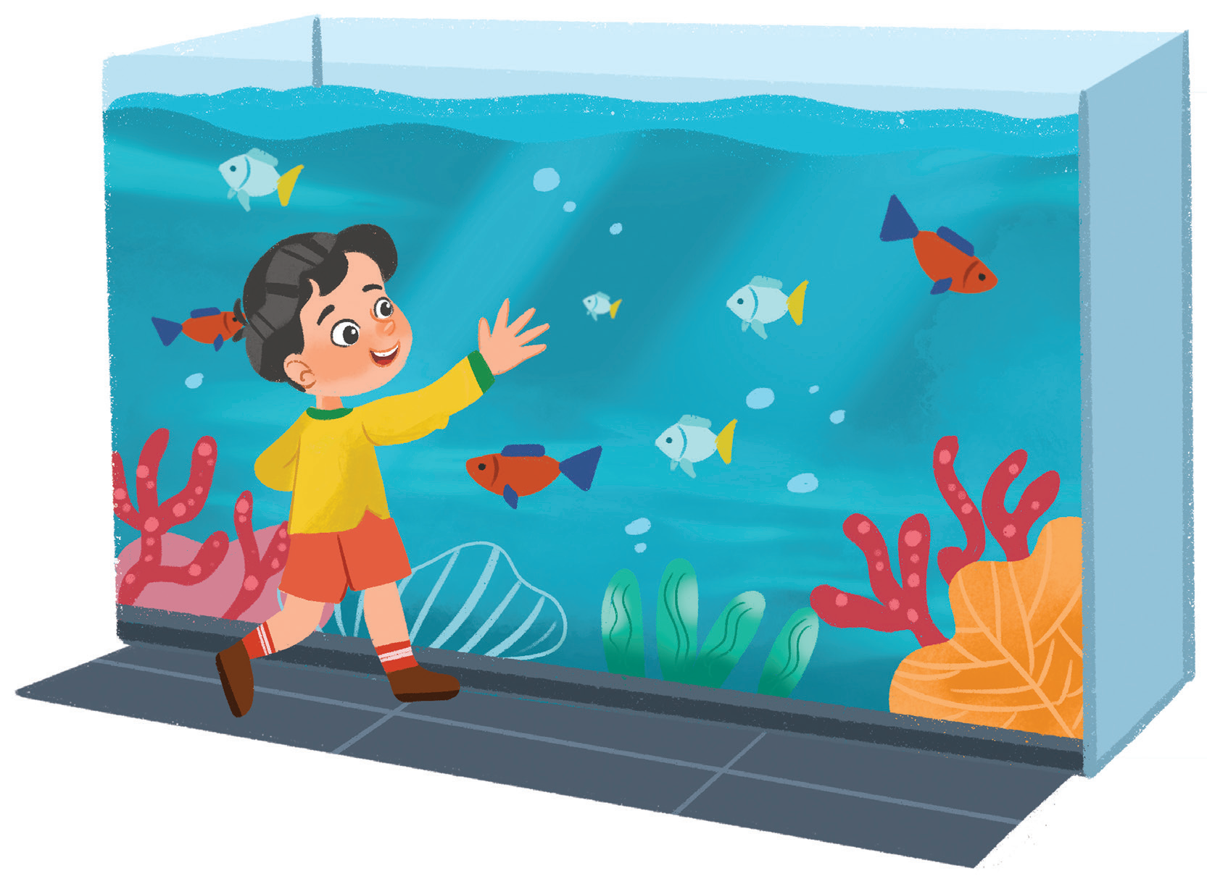

Kulit dapat merasakan permukaan benda kasar dan licin/halus.

Slide 18

E. Indra Pengecap
Indra pengecap adalah lidah.
Lidah terdapat di dalam mulut.

Slide 19




Lidah untuk mengecap rasa
manis, masam, asin , dan pahit.
Garam terasa asin
Buah lemon terasa masam
Gula terasa manis
Buah pare terasa pahit

Slide 20

Menurutmu, apa penyebab rasa pedas saat kita makan sambal
?

